Slide 1
Penyemprotan yang Aman dan Efektif

Slide 2
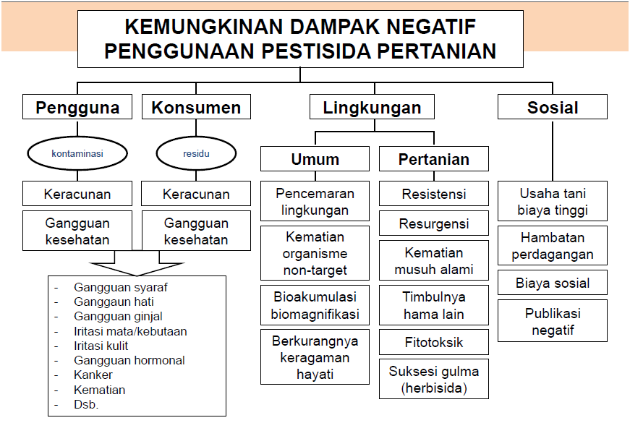

Slide 3
PENYEMPROTAN YANG AMAN
Lima Aturan Terbaik (Five Golden Rules)
Pemahaman Label
Penanganan Secara Hati-Hati
Perawatan Sprayer
Selalu Menjaga Kebersihan Diri
Penggunaan Alat Pelindung Diri

Slide 4

1. PEMAHAMAN LABEL
Informasi Teknis
Peringatan Bahaya
Petunjuk Keamanan
Petunjuk Penggunaan
Gejala Dini Keracunan
Petunjuk Pertolongan Pertama
Petunjuk Perawatan Dokter
Piktogram

Slide 5

2. PENANGANAN SECARA HATI-HATI
Pembelian Pestisida
Pengangkutan
Aplikasi Pestisida (Mencampur dan Menyemprot)
Penyimpanan
Pemusnahan Limbah

Slide 6

3. MERAWAT SPRAYER DENGAN BAIK
Memeriksa kebocoran sprayer
Mencegah kontaminasi
Memperbaiki kebocoran sprayer
Perawatan berkala sprayer

Slide 7

4. SENANTIASA MEMBERSIHKAN DIRI
Cuci Tangan, Muka, Mandi (Utamakan Kebersihan Diri)
Membersihkan/ Mencuci APD (Pakaian kerja yang digunakan)
Pakaian kerja terpisah dengan pakaian harian

Slide 8

5. MENGENAKAN ALAT PELINDUNG DIRI (APD)
Perlindungan Terbaik adalah memakai APD
Jenis-jenis APD
Beda Pestisida Beda APD
Pestisida Pekat, APD Lebih Lengkap
Alternatif APD

Slide 9
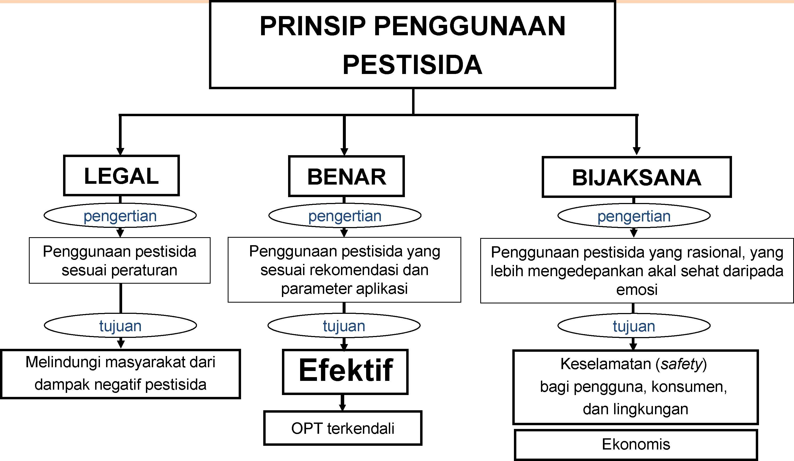
Pds/pesticide/2008-Untuk umum

Slide 10
PENYEMPROTAN YANG EFEKTIF
TEPAT SASARAN
PENGETAHUAN TENTANG OPT
TEPAT PESTISIDA
PENGETAHUAN TENTANG PESTISIDA
KLASIFIKASI PESTISIDA
TEPAT TAKARAN
PENGETAHUAN KALIBRASI
TEPAT WAKTU
TEPAT CARA
PENGETAHUAN TENTANG STADIA OPT
TANAMAN, CUACA, WAKTU APLIKASI
PENGETAHUAN ALAT APLIKASI
PENGGUNAAN NOZZLE

Slide 11
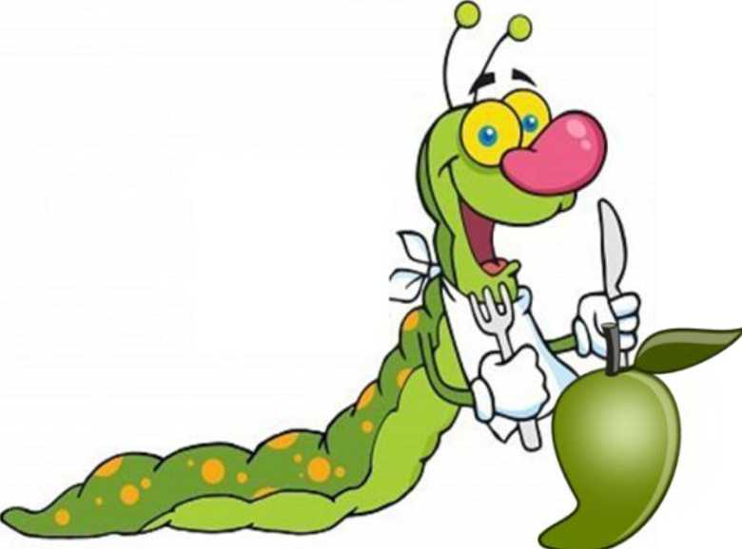
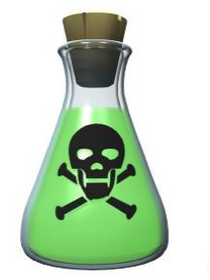

Faktor yang Mempengaruhi Efikasi Pestisida
Lima Tepat
bagi
Aplikasi Pestisida
(1) Tepat
Sasaran Aplikasi
(2) Tepat Pestisida
(3) Tepat
Waktu Aplikasi
(4) Tepat
Takaran Aplikasi
(5) Tepat
Cara Aplikasi
Pds/pesticide appl/2005-Untuk umum

Slide 12
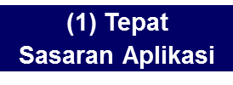
I. TEPAT SASARAN
Pengamatan
Identifikasi OPT : Hama, Penyakit, Gulma
Kepekaan Sasaran
Penentuan bidang sasaran
Identifikasi musuh alami
Pds/pesticide appl/2005-Untuk umum

Slide 13

II. TEPAT PESTISIDA
(2) Tepat
Pestisida
Jenis pestisida: Insektisida, fungisida, acarisida, herbisida, molluskisida, dsb.
Mobilitas: non-sistemik, sistemik, translaminar,
Cara masuk dalam tubuh serangga: Racun kontak, racun perut, inhalasi
Mode of action: racun syaraf, racun metabolisme, racun pencernaan, racun pernafasan, dsb.
Selektivitas: selektif dan non selektif
Formulasi: SL, SC, EC, WP, WG, CS, DP, SP, OD, OF dst.

Slide 14

III. TEPAT WAKTU
(3) Tepat
Waktu Aplikasi
Ambang pengendalian
Perkembangan OPT: Preventif, Kuratif
Keadaan cuaca: angin, hujan, suhu, kelembaban
Masa tunggu: Pre Harvest Interval (PHI)
Pds/pesticide appl/2005-Untuk umum

Slide 15
IV. TEPAT TAKARAN
(4) Tepat
Takaran Aplikasi
Dosis aplikasi
Konsentrasi aplikasi
Volume semprot
Kalibrasi
Imbangan antara dosis, konsentrasi
dan volume semprot
Pds/pesticide appl/2005-Untuk umum

Slide 16
V. TEPAT CARA APLIKASI
(5) Tepat
Cara Aplikasi
Pengocoran
(drenching)
Perlakuan benih
(seed treatment)
Pengasapan
(fogging)
Penaburan
(broadcasting)
Injeksi
(injection)
Fumigasi
(fumigation)
Penyemprotan
(spraying)
Pds/pesticide appl/2005-Untuk umum

Slide 17
Keberhasilan Pengendalian OPT Ditentukan Oleh:
Pestisida yang digunakan SESUAI bagi Organisme Pengganggu Tumbuhan (OPT) yang ada
Organisme Pengganggu Tumbuhan (OPT) masih
PEKA (susceptible) terhadap pestisida yang digunakan
Diaplikasikan dengan TEKHNIK yang BENAR (waktu, takaran, cara)
Pds/pesticide appl/2005-Untuk umum

Slide 18
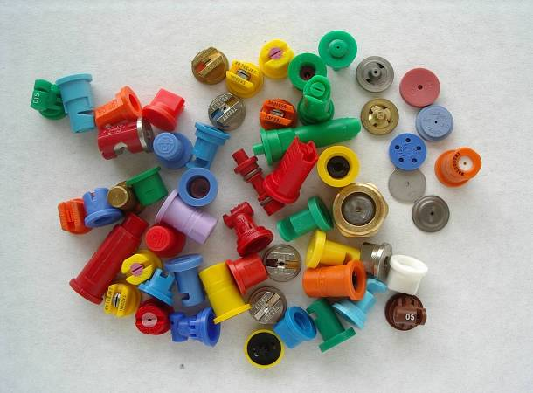
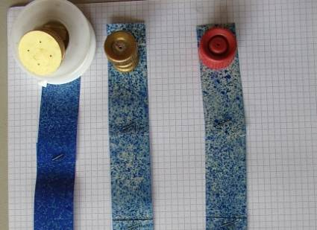
NOZZLE (SPUYER)

Slide 19
Fungsi Nozzle
Fungsi utama nozzle adalah memecah (atomisasi) larutan semprot menjadi butiran semprot (droplet)
Fungsi-fungsi lain
  Mengatur flow rate (angka curah)
  Mengatur pola semprotan
  Mempengaruhi volume semprot
  Mempengaruhi keselamatan pengguna & lingkungan

Slide 20
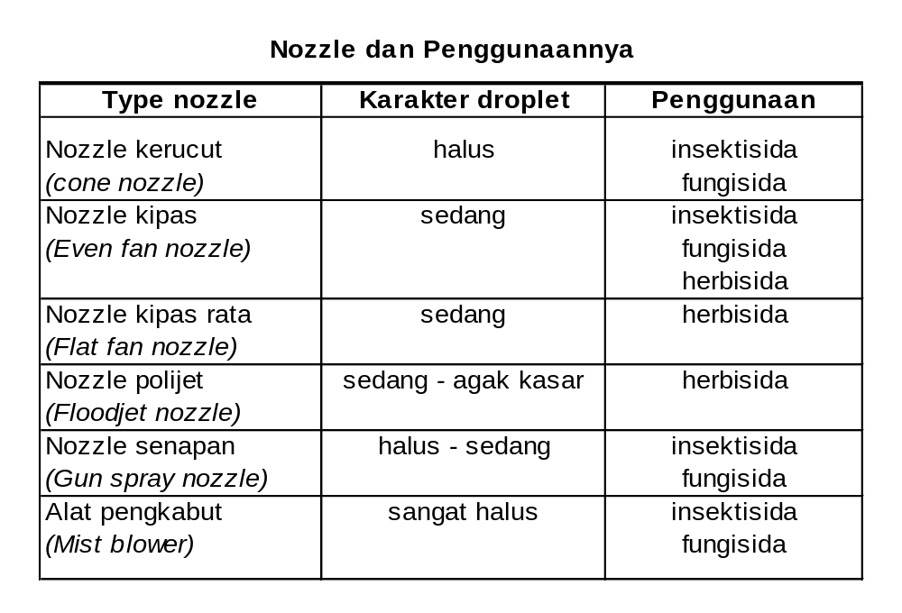
PENGGUNAAN NOZZLE

Slide 21
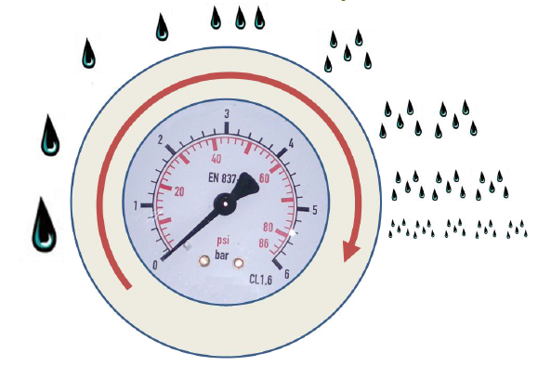
Hubungan Butiran semprot dengan Tekanan
Semakin Besar Tekanan memperkecil butiran semprot
Semakin kecil Tekanan memperbesar butiran semprot

Slide 22
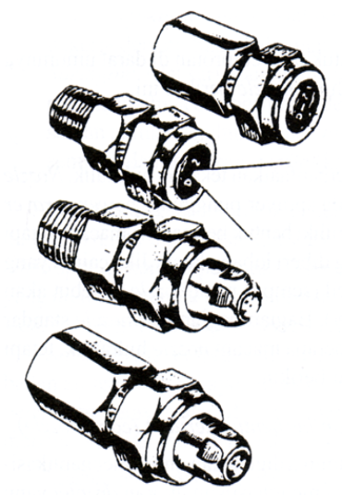
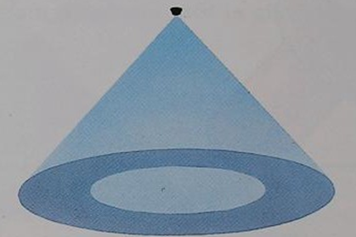
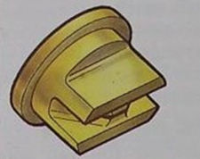

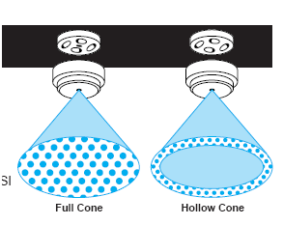
Nozzle Type Kerucut (Cone Nozzle)
Pola Semprotan Nozzle Kerucut

Slide 23
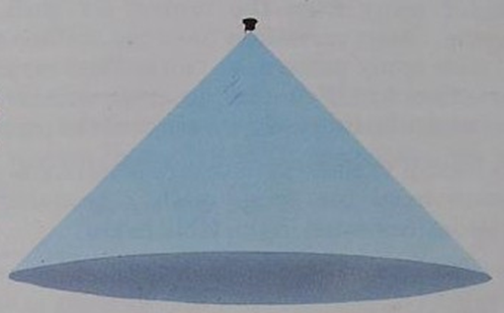
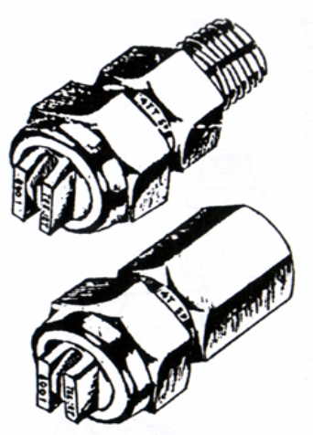
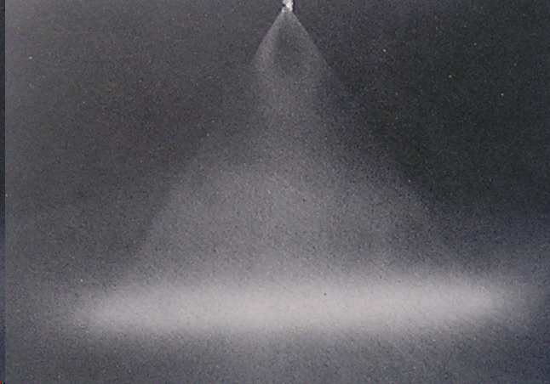
Nozzle Type Kipas (Flat Fan Nozzle)
Pola Semprotan Nozzle Kipas

Slide 24
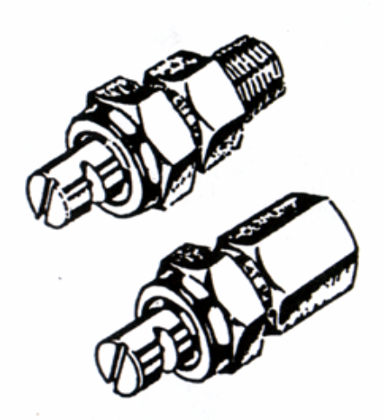
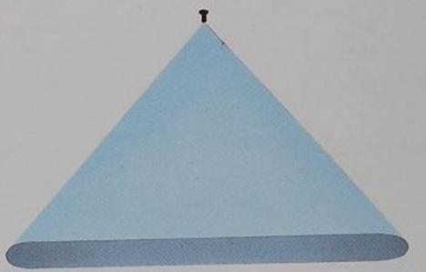
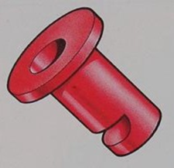
Nozzle Type Polijet
(Floodjet Nozzle; Deflector Nozzle)
Pola Semprotan Nozzle Polijet

Slide 25
DEFINISI KALIBRASI
Perlakuan untuk memastikan bahwa jumlah Produk/Pelarut, diaplikasikan secara BENAR pada Areal yang di tetapkan”

Slide 26
MENGAPA PERLU KALIBRASI?
Dosis Aplikasi <<
  Tidak efektif, Resistensi
Dosis Aplikasi >>
  ^{Mubazir, Bahaya lingkungan}

Slide 27
Faktor yang Mempengaruhi Jumlah APLIKASI:
Jumlah Produk
Kecepatan Jalan
Curah/Tekanan Semprot
Ukuran/tipe nozzle
Bidang semprot (jenis nozzle, ketinggian)

Slide 28
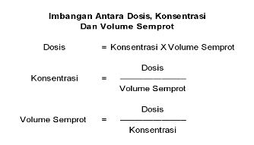
RUMUS PENENTUAN JUMLAH PRODUK
RUMUS
KETERANGAN
Dosis:
Kebutuhan pestisida cair per satuan hektar dalam Liter
Konsentrasi:
Kebutuhan pestisida cair per satuan ml/cc per liter air
Volume Semprot:
Kebutuhan air per satuan HEKTAR

Slide 29
RUMUS KALIBRASI
10.000 x CS
VS =
LS x KJ
Keterangan:
VS = Volume Semprot ( Liter/ Hektar )
CS = Curah Semprot ( Liter/ Menit )
LS = Lebar Semprot ( Meter )
KJ = Kecepatan Jalan ( Meter/ menit )

Slide 30
SOAL KALIBRASI
Hitunglah Volume Semprot, Konsentrasi Larutan Semprot dan Jumlah Pestisida per tangki!
A. Diketahui (Nozzle Kerucut):
CS = 1,2 Liter/ Menit
LS = 2 Meter
KJ = 30 Meter/ menit
Dosis = 2 Liter/Hektar
Volume tangki = 16 Liter
B. Diketahui (Nozzle Deflector):
CS = 1,4 Liter/ Menit
LS = 2 Meter
KJ = 20 Meter/ menit
Dosis = 2 Liter/Hektar
Volume tangki = 16 Liter

Slide 31
ALAT DAN BAHAN KALIBRASI SERTA APD
Knapsack Sprayer
Nozzle (Polijet)
  Warna: Hitam,Merah, Biru, Kuning, Hijau
Gayung
Corong
Ember
Gelas ukur (minimal 1 liter)
Alat Pengaduk
Meteran
Stopwach/ Timer
Alat Tulis
PERLENGKAPAN SAFETY:
PAKAIAN PELINDUNG
SEPATU BOOT
MASKER
FACE SHIELD
TOPI
SARUNG TANGAN

Slide 32
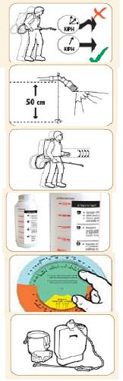
Kesimpulan
Praktik Penyemprotan terbaik
  Menjaga kecepatan jalan
  Jaga ketinggian nozzle
  Tekanan yang konstan
  Kalibrasi
  Dosis yang tepat
  Bersihkan peralatan

Slide 33
TERIMA KASIH

